Slide 1
第三章 CSS3高级特效
Notes:
教学指导：
在讲解本章内容之前，请讲师关注一下03 CSS3高级特效\提供给讲师的内容\01 教学演示案例文件夹下的《CSS3高级特效》浏览器支持情况文档，讲解时先讲解浏览器的支持情况

Slide 2
预习检查
讲师根据上节课布置的预习内容进行集中测试

Slide 3
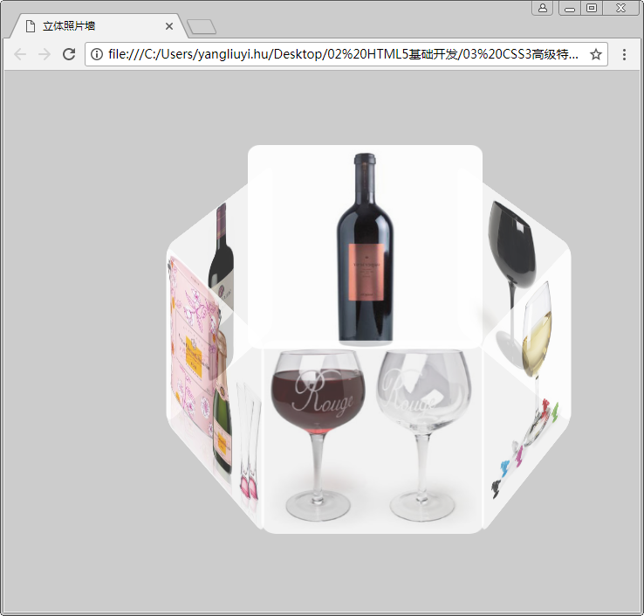
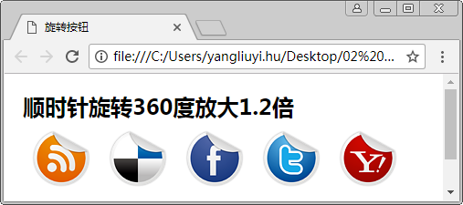
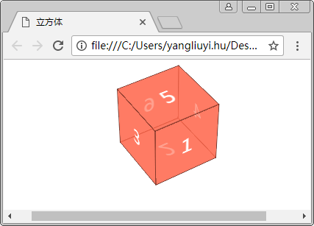
本章任务
制作旋转按钮
制作立体照片墙
制作立方体

Slide 4

本章目标
掌握2D转换对元素进行移动、旋转、缩放和倾斜
掌握在3D空间中改变元素的形状、位置和大小

Slide 5

CSS3属性制作动画
提问
如何在网页中实现动画效果？
动态图片
Flash
JavaScript
CSS3变形
CSS过渡
CSS3动画
Notes:
Flash需要插件支持，文件体积大
从这次课开始学习使用CSS代码来完成动画
告知学生本章讲解CSS3变形，下一章讲解CSS3动画

Slide 6

CSS3变形2-1
CSS3变形是一些效果的集合
如平移、旋转、缩放、倾斜效果
每个效果都可以称为变形（transform），它们可以分别操控元素发生平移、旋转、缩放、倾斜等变化
设置变形函数，可以是一个，也可以是多个，中间以空格分开
语法
transform:[transform-function] ;
Notes:
教学指导：
1、简言之，平移就是一个变形，旋转就是一个变形。。。

Slide 7
CSS3变形2-2
变形函数
translate()：平移函数，基于X、Y坐标重新定位元素的位置
scale()：缩放函数，可以使任意元素对象尺寸发生变化
rotate()：旋转函数，取值是一个度数值（deg）
skew()：倾斜函数，取值是一个度数值
浏览器支持
属 性 名 | IE | Firefox | Chrome | Opera | Safari
2D transform | 9+ | 3.5+ | 4.0+ | 10.5+ | 3.1+
Notes:
IE 9中使用2D变形时，需要添加-ms-前缀，在IE 10以后开始支持标准版本。
Firefox 3.5至Firefox 15.0版本需要添加前缀-moz-，在Firefox 16以后开始支持标准版本。
Chrome 4.0开始支持2D变形，在实际使用中需要添加前缀-webkit-。
Opera 10.5开始需要添加前缀-o-。
Safari 3.1开始支持2D变形，在实际使用中需要添加前缀-webkit-。
http://www.caniuse.com

Slide 8
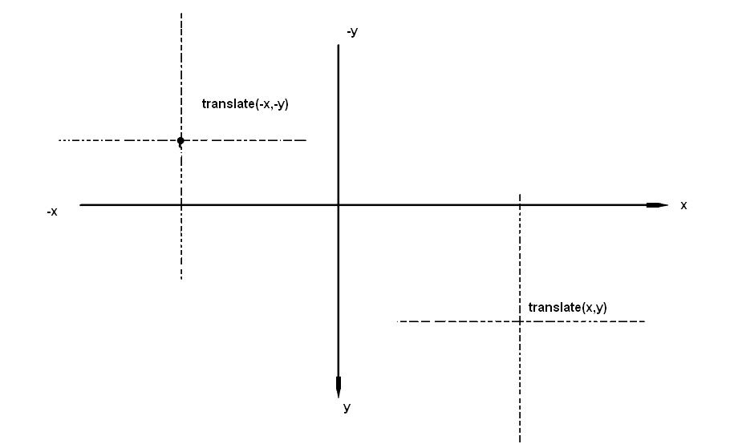

2D位移
语法
X轴（横坐标）移动的向量长度
translate(tx,ty);
Y轴（横坐标）移动的向量长度
演示示例01：translate
Notes:
教学指导：
先讲解语法，在讲解偏移量的正负，用示例1作为演示

Slide 9
一个方向上的偏移
translateX（tx）
表示只设置X轴的位移
translateY（ty）
表示只设置Y轴的位移
transform:translate(100px,0)
transform:translateX(100px)
transform:translate(0,100px)
transform:translateY(100px)
Notes:
教学指导：

Slide 10
2D缩放
语法
横向坐标（宽度）方向的缩放量
scale()函数可以只接收一个值，也可以接收两个值，只有一个值时，第二个值默认和第一个值相等
scaleX(sx)：表示只设置X轴的缩放
scaleY(sy)：表示只设置Y轴的缩放
scale(sx,sy);
纵轴坐标（高度）方向的缩放量
transform:scale(2,0)
transform:scaleX(2)
transform:scale(0,2)
transform:scaleY(2)
演示示例02：scale
Notes:
教学指导：
scale()函数能够用来缩放元素大小，该函数包含两个参数值，分别用来定义宽度和高度的缩放比例，默认值为1，0～0.99的任意值都可以使元素缩小，而任何大于1的值都能让元素放大。
scale()函数和translate()函数的语法非常相似，可以只接收一个值，也可以接收两个值，只有一个值时，第二个值默认和第一个值相等，例如，scale（1，1）元素不会有任何变化，而scale（2，2）会让元素放大2倍

Slide 11
2D倾斜
语法
水平方向（X轴）的倾斜角度
可以仅设置沿着X轴或Y轴方向倾斜
skewX（ax）：表示只设置X轴的倾斜
skewY（ay）：表示只设置Y轴的倾斜
skew(ax, ay);
垂直方向（Y轴）的倾斜角度
演示示例03：skew
Notes:
教学指导：

Slide 12
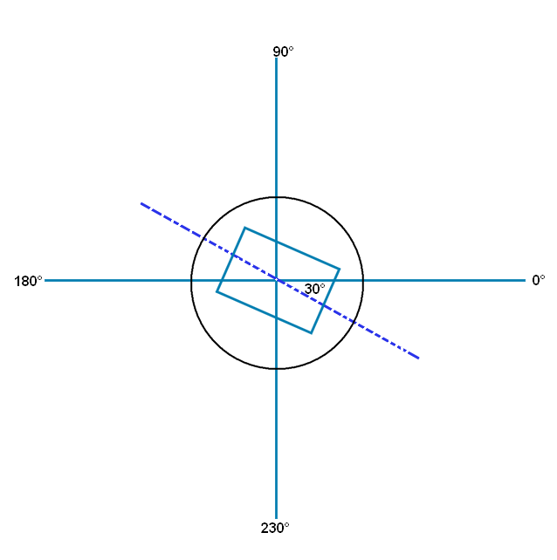
2D旋转
语法
参数a单位使用deg表示
参数a取正值时元素相对原来中心顺时针旋转
rotate(a);
演示示例04：rotate
Notes:
教学指导：

Slide 13
小结
rotate( )函数只是旋转，而不会改变元素的形状
skew( )函数是倾斜，元素不会旋转，会改变元素的形状
Notes:
教学指导：

Slide 14

学生操作—制作旋转按钮
练习
需求说明
使用<h1>、无序列表、超链接<a>、<img>布局页面
使用浮动让列表项排在一行，再清除浮动
鼠标移入每个超链接上，图片旋转360度，放大1.2倍
完成时间：15分钟
Notes:
讲师演示最终的显示效果

Slide 15
共性问题集中讲解
常见问题及解决办法
代码规范问题
调试技巧
共性问题集中讲解
Notes:
教学指导：
xxxxxxx

Slide 16

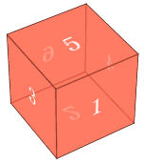
3D效果

Slide 17
3D转换属性
属性 | 说明
transform | 2D或3D转换
transform-origin | 改变被转换元素的位置
transform-style | 嵌套元素在3D空间如何显示
perspective | 规定3D元素的透视效果
perspective-origin | 规定3D元素的底部位置
backface-visibility | 元素在不面对屏幕时是否可见
Notes:
标红为重点讲解，其余了解即可

Slide 18
transform-origin属性
语法
transform-origin:x-axis y-axis z-axis;
值 | 说明
x-axis | 定义视图被置于X轴的何处。可能的值：left、center、right、length、%
y-axis | 定义视图被置于Y轴的何处。可能的值：left、center、right、length、%
z-axis | 定义视图被置于Z轴的何处。可能的值：length
演示示例05：3D转换属性/transform-origin.html
Notes:
教学指导：
3D转换属性里面有两个demo是关于transform-origin属性的讲解，所以讲师在讲解时，演示讲解两个demo

Slide 19
transform-style属性
语法
transform-style:flat/preserve-3d;
值 | 说明
flat | 子元素将不保留其3D效果
preserve-3d | 子元素将保留3D效果
演示示例05：3D转换属性/transform-style.html

Slide 20
perspective属性
语法
perspective:1500px/none;
值 | 说明
number | 元素距离视图的距离，单位：px
none | 默认值，与0相同，不设置透视
演示示例05：3D转换属性/perspective.html

Slide 21
3D转换方法
移动：translateX/Y/Z()、translate3d()
旋转：rotateX/Y/Z()、rotate3d()
缩放：scaleX/Y/Z()、scale3d()

Slide 22
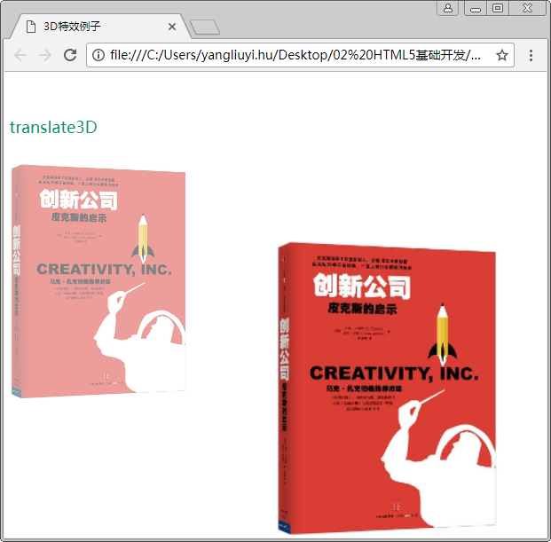

3D移动
方法 | 说明
translate3d(x,y,z) | 3D转换
translateX(x) | 2D和3D转换，X轴的值
translateY(y) | 2D和3D转换，Y轴的值
translateZ(z) | 3D转换，Z轴的值
示例
.translate img:nth-child(2){
transform: translate3d(100px,100px,200px);
}
演示示例06：3D-translate

Slide 23
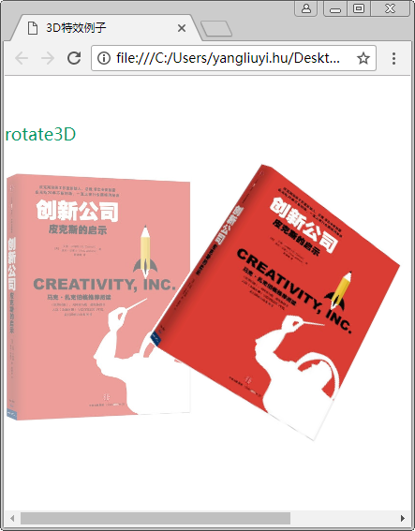
3D旋转
方法 | 说明
rotate3d(x,y,z,angle) | 3D转换
rotateX(angle) | 3D转换，X轴的值
rotateY(angle) | 3D转换，Y轴的值
rotateZ(angle) | 3D转换，Z轴的值
示例
.rotate img:nth-child(2){
transform:rotate3d(1.6,1,1.8,45deg);
}
演示示例07：3D-rotate

Slide 24
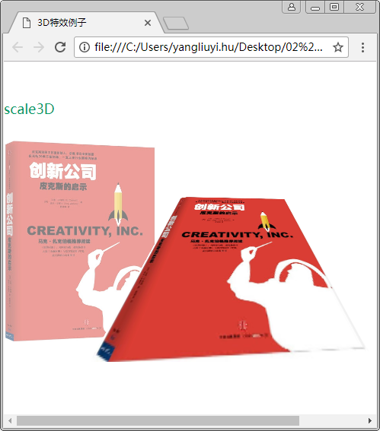
3D缩放
方法 | 说明
scale3d(x,y,z) | 3D转换
scaleX(x) | 3D转换，X轴的值
scaleY(y) | 3D转换，Y轴的值
scaleZ(z) | 3D转换，Z轴的值
示例
.scale img:nth-child(2){
transform: scaleZ(5) rotateX(45deg);
}
演示示例08：3D-scale

Slide 25
学生操作—立体照片墙
练习
需求说明
使用3D转换属性以及3D转换方法实现立体照片墙
鼠标滑过时照片透明度为1，且照片宽高放大
提示
过渡效果代码
transition:all .3s linear;
完成时间：20分钟
Notes:
讲师演示最终的显示效果

Slide 26
学生操作—制作立方体
练习
需求说明
使用使用3D转换属性以及3D转换方法实现立方体
完成时间：20分钟
Notes:
讲师演示最终的显示效果

Slide 27
共性问题集中讲解
常见问题及解决办法
代码规范问题
调试技巧
共性问题集中讲解
Notes:
教学指导：
xxxxxxx

Slide 28
总结
translate()
scale()
rotate()
skew()
2D转换
3D转换属性和方法
transform
transform-origin
transform-style
perspective
perspective-origin
backface-visibility
属性
方法
CSS3高级特效
移动：translateX/Y/Z()、translate3d()
旋转：rotateX/Y/Z()、rotate3d()
缩放：scaleX/Y/Z()、scale3d()

Slide 29
作业
课后作业
讲师备课时根据班级情况在此添加内容，应区分必做、选做内容，以满足不同层次学生的需求
预习作业
讲师备课时根据班级情况在此添加预习内容
Notes:
教学指导：

